Slide 1

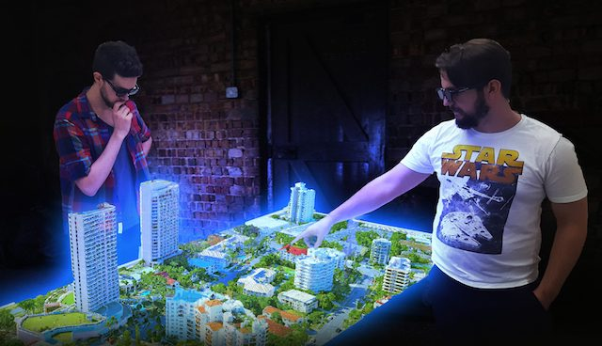
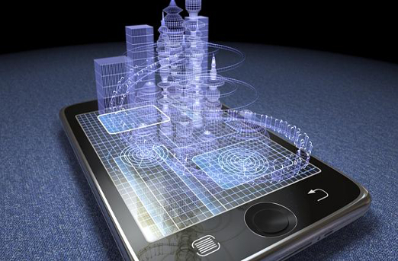
Application de cartes
Team :
- Smail Zidelmal
- Derras Khalil
- He Xin
-Yang ZhuangZhuang

Slide 2
Introduction
Contexte : Application carte géographique sur téléphone pour itinéraire et navigation .
Problème : l’application n’affiche pas l’itinéraire et navigation dans une grandes surface a plusieurs étages .
Objectif : concevoir une application qui permet de d’avoir un itinéraire détaillé dans une grande surface a plusieurs étages et navigué avec liberté et précision .

Slide 3
Design process
Méthodologie :
  - Trouver et comprendre l’utilisateur .
  - Analyser les information collectées.
  - Collecte et proposition des solution .
  - Génération des nouvelles idées .
  - Conception , sketches et prototype .

Slide 4
Procédures
Interview :(extrait d’un interview )
Quelle est la dernière fois que vous avez utilisé une carte ?
Y a 4 jours
Vous êtes servie pourquoi?
Pour aller acheter une veste chez Zara dans un centre commerciale
Les points que vous n'avez pas aimer? Pourquoi ?
L’application n’indique pas le chemin a prendre a l’intérieur du centre , et vu que c’est grandes surface c’est difficile de trouver .
Les fonctionnalités que vous aimez avoir en plus ?
Une fonctionnalité qui permet d’avoir un itinéraire détaillé au niveau des grandes surface et navigation précise et détaillé par étages.

Slide 5
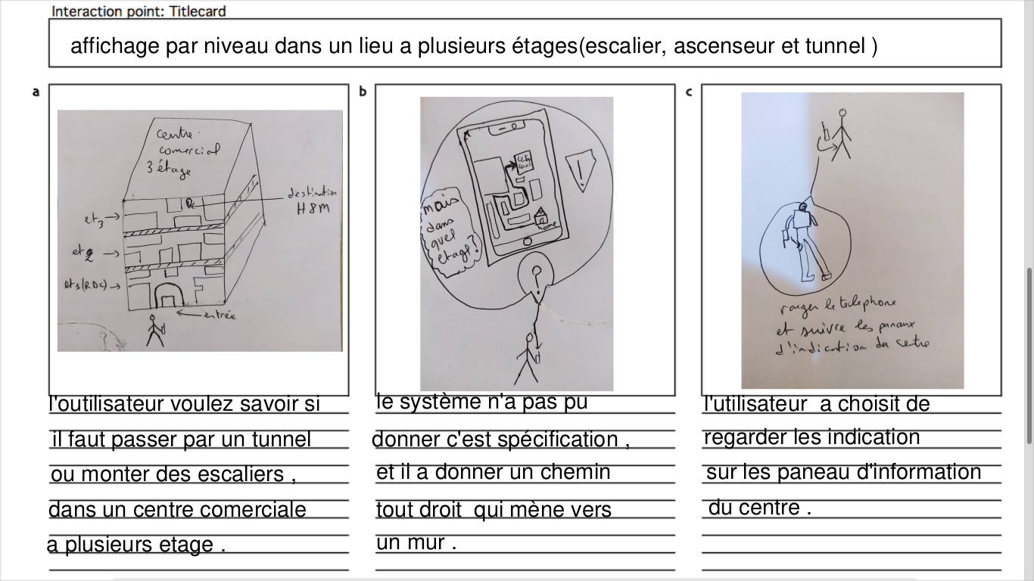
Procédures
Interaction point :

Slide 6
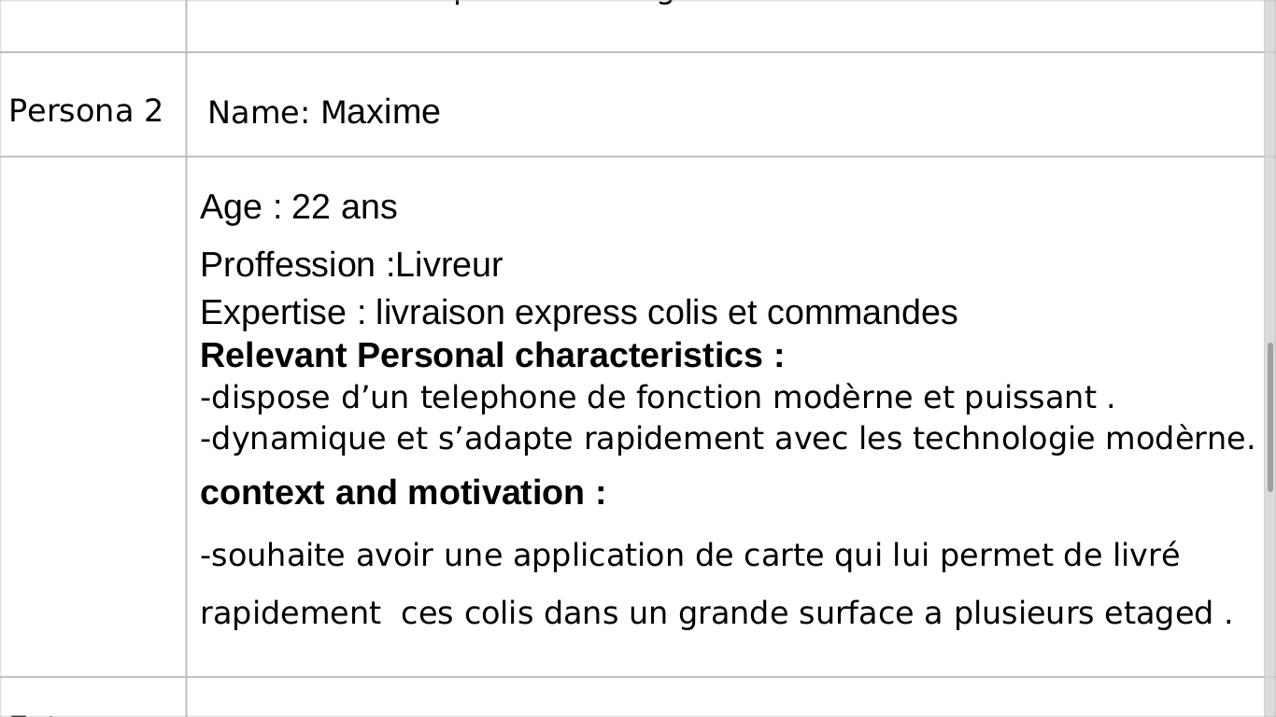
Procédures
Personas :

Slide 7
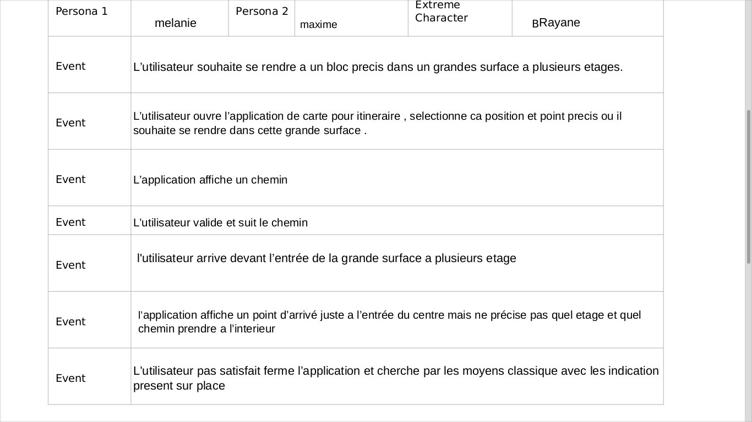
Procédures
Scenario :

Slide 8
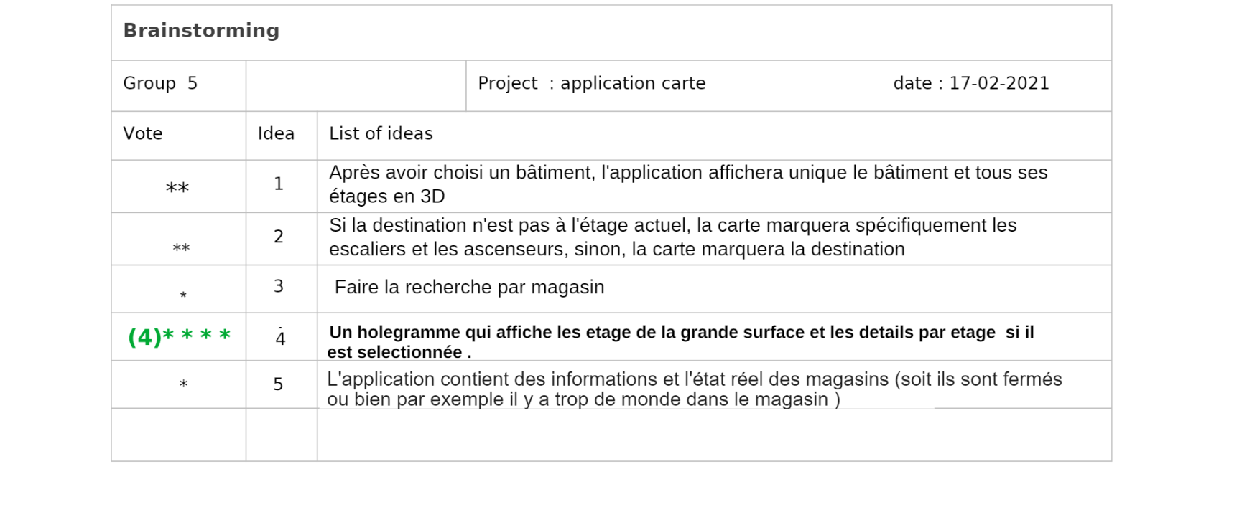
Procédures
Brainstorming :

Slide 9
Procédures
Design Dimension :
  - la taille de l’écran .
  - la capacité de la camera
Design space :
- espace 3D (hologramme )

Slide 10
Procédures
Prototype :
Un hologramme qui affiche les étages de la grande surface et les détails d’un étage si il est sélectionnée .
Description :
  - Utilisateur sélectionne sur une carte la grande surface qu’il souhaite (a l’arrivé en face )
  - sélectionne le mode hologramme
  - la structure de la surface s’affiche , ensuite il pourra voir les différent étage en 3D .
  - avec les deux doigts il peut tourner , bouger vers la gauche ou la droite chaque étage pour voir l’étage qu’il souhaite .
  - avec un doigt il peut zoomer l’étage souhaité .
  -sélectionner le magasin en dessinant un cercle avec le doigt .
  - l’hologramme disparaît et des flèches indiquant le chemin s’affiche sur le sol jusqu’à la position d’arriver .

Slide 11
Prototype
Vidéo prototype sur YouTube :
https://youtu.be/oeSSjhVDJWQ

Slide 12
Conclusion
What is important?
  - analyser et comprends les besoins de l’utilisateur
  - se concentrer sur l’interaction
What did you learn from this project ?
- comment concevoir une application en analysant les besoin utilisateur en suivant la méthodologie : analyse , innovation , design.
- des nouvelles méthodes d’interactions .

Slide 13
Le blog
Je vous invite a regarder notre blog pour le projet :
https://khalilderras.github.io/Projet_IHM/

Slide 14
thank you for your attention

